Slide 1
基于Word2vec的人物关系分析
汇报人：07172757-李治远

Slide 2
内容概要
1
项目目标
2
实现方法
3
结果及分析
4
方法改进

Slide 3
项目目标
1
实现路线
文本预处理
学习使用Word2vec模型分析文本
分析小说中人物之间的关系——以《都挺好》为例
分词处理
模型训练
模型测试
模型优化

Slide 4
实现方法
2
文本
非结构化数据
不可计算
Word2vec
将不可计算、非结构的词转化为可计算、结构化的向量。
重点关注生成的词向量
向量
结构化数据
可计算

Slide 5


实现方法
2
两种训练方式
CBOW
今天是一个 天气
通过上下文来预测当前值。相当于一句话中扣掉一个词，然后猜这个词是什么
Skip-gram
晴朗的______
用当前词来预测上下文。相当于给一个词，然后猜前面和后面可能出现什么词

Slide 6
实现方法
2
Word2vec优点
由于Word2vec会考虑上下文，较之前的 Embedding方法相比，效果要更好
比之前的Embedding方法维度更少，所以速度更快
通用性很强，可以用在各种NLP任务中
Word2vec缺点
由于词和向量是一对一的关系，所以多义词的问题无法解决。
是一种静态的方式，虽然通用性强，但是无法针对特定任务做动态优化

Slide 7
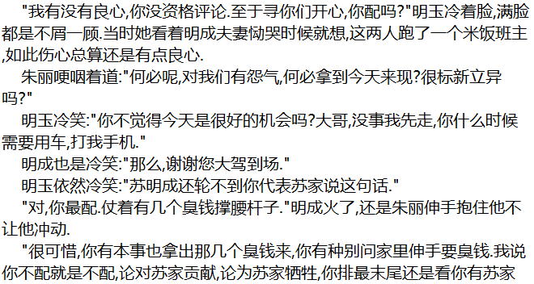
实现方法
2
文本预处理
文本中存在换行符等其他空白字符，使用python去除，方法如下。
@staticmethod def get_content(filename): """ 加载文件内容 :param filename: :return: """ with open(filename, 'r', encoding='utf-8') as f: return f.read().replace('\n', '').replace('\t', '').replace(' ', '').strip()

Slide 8
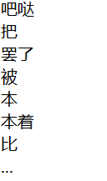
实现方法
2
@staticmethod def load_user_dict(user_dict_path): """ 加载用户自定义词典 :param user_dict_path: :return: """ jieba.load_userdict(user_dict_path) fp = open(user_dict_path, 'r', encoding='utf-8') for line in fp: line = line.strip() jieba.suggest_freq(line, tune=True)
分词处理
苏明玉、苏大强、苏明成、朱丽、苏明哲、吴非、蒙志远、柳青、赵美兰、小蒙、老蒙、明玉、明哲、明成、大强、舅舅、小咪、满总
@staticmethod def load_stop_words(stopwords_path): """ 加载停用词 :param stopwords_path: :return: """ return [line.strip() for line in open(stopwords_path, 'r', encoding='utf-8').readlines()]
人物字典
停顿词

Slide 9
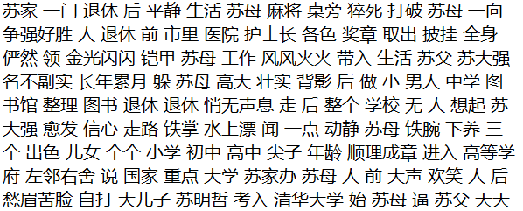
实现方法
2
def cut_text_pseg(self, text, cut_file, cut_file_pseg, path_stop_words): """ 分词和词性 :param text: :param cut_file: :param cut_file_pseg: :param path_stop_words: :return: """ self.load_user_dict("dict/dict.txt") cut_text = pseg.cut(text) stop_words = self.load_stop_words(path_stop_words) out_cut_text = [] out_cut_pseg = [] index = 0 print(cut_text) for key, pg in cut_text: index += 1 if key not in stop_words: out_cut_text.append(key) out_cut_pseg.append(pg) fo = codecs.open(cut_file, 'w', 'utf-8') fo.write(' '.join(out_cut_text)) fo.close() fo = codecs.open(cut_file_pseg, 'w', 'utf-8') fo.write(' '.join(out_cut_pseg)) fo.close()
分词处理
为了提高效果，在分词的时候加入词性，下面是分词结果。

Slide 10
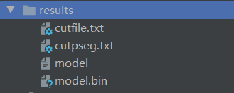
实现方法
2
模型训练
@staticmethod def train(train_file_name, save_model_name): """ 训练形成模型 :param train_file_name: :param save_model_name: :return: """ setences = word2vec.LineSentence(train_file_name) model = gensim.models.Word2Vec(setences, min_count=1, size=200) model.save(save_model_name) model.wv.save_word2vec_format(save_model_name + '.bin', binary=True)
model与model.bin为训练结束保存的模型

Slide 11
结果及分析
3
模型预测
苏明玉 与 苏明玉的相似度为：1.000000
苏明玉 与 老蒙的相似度为：0.999313
苏明玉 与 苏明哲的相似度为：0.999297
苏明玉 与 舅舅的相似度为：0.999122
苏明玉 与 苏大强的相似度为：0.998884
苏明玉 与 小蒙的相似度为：0.998583
苏明玉 与 吴非的相似度为：0.997641
苏明玉 与 柳青的相似度为：0.997400
苏明玉 与 苏明成的相似度为：0.997377
苏明玉 与 朱丽的相似度为：0.997341
苏明玉 与 明哲的相似度为：0.996648
苏明玉 与 明成的相似度为：0.993391
苏明玉 与 明玉的相似度为：0.992809
结果分析
可以看出苏明玉与老蒙的关系很近，通过电视剧的观看，苏明玉是老蒙一手带大的，也是销售部的经理，说明模型预测的效果大致较好。
和苏明玉最相似的词有：
身份, 0.9999064803123474
钥匙, 0.9999038577079773
关心, 0.9999014139175415
车门, 0.9998956322669983
谢谢, 0.9998923540115356
电梯, 0.9998911023139954
孩子, 0.9998807311058044
饭店, 0.9998770952224731
脸色, 0.9998714923858643
明白, 0.99986732006073

Slide 12
方法改进
4
通过预测结果的观察，发现苏明玉与舅舅的关系（0.999122）比与苏大强（0.998884）的关系更近，但是通过电视的观看，事实并不是这样的。
改进方法
将这些人名的词性加入到词性文件，这样在查找时，就可以找到。
直接寻找指定词与目标词的相似度
使用其他模型与方法进行训练测试

Slide 13
谢谢

